Slide 1




TRƯỜNG TIỂU HỌC TOÀN THẮNG - TIÊN THẮNG
CHÀO MỪNG QUÝ THẦY CÔ
VỀ DỰ GIỜ THĂM LỚP
Môn Tiếng Việt lớp 3
BÀI 23: HAI BÀ TRƯNG(T1)
Giáo viên: Nguyễn Thị Xiêm
Lớp: 3C5

Slide 2


Slide 3
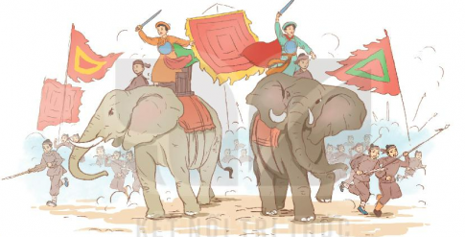

Slide 4
Chia đoạn.
+ Đoạn 1: Từ đầu đến quân xâm lược.
+ Đoạn 2: Tiếp theo cho đến giết chết Thi Sách.
+ Đoạn 3: Tiếp theo cho đến kinh hồn.
+ Đoạn 4: Tiếp theo cho đến đường hành quân.
+ Đoạn 5: Còn lại.

Slide 5
Hai Bà Trưng
1.Thuở xưa, nước ta bị giặc ngoại xâm đô hộ. Chúng thẳng tay chém giết dân lành, cướp hết ruộng nương màu mỡ. Chúng bắt dân lên rừng săn thú lạ, xuống biển mò ngọc trai, khiến bao người thiệt mạng vì hổ báo, cá sấu, thuồng luồng,... Lòng dân oán hận ngút trời, chỉ chờ dịp vùng lên đánh đuổi quân xâm lược.
2.Bấy giờ, ở huyện Mê Linh có hai người con gái tài giỏi là Trưng Trắc và Trưng Nhị. Cha mất sớm, nhờ mẹ dạy dỗ, hai chị em đều giỏi võ nghệ và nuôi chí lớn giành lại non sông. Chồng bà Trưng Trắc là Thi Sách cũng cùng chí hướng với vợ. Tướng giặc Tô Định biết vậy bèn lập mưu giết chết Thi Sách.
3.Nhận được tin dữ, Hai Bà Trưng liền kéo quân về thành Luy Lâu hỏi tội kẻ thù. Trước lúc trẩy quân, có người xin nữ chủ tường cho mặc đồ tang. Trưng Trắc trả lời:
- Không! Ta sẽ mặc giáp phục thật đẹp để dân chúng thêm phấn khích, còn giặc trông thấy thì kinh hồn.
4.Hai Bà Trưng bước lên bành voi. Đoàn quân rùng rùng lên đường; giáo lao, cung nỏ, rìu búa, khiên mộc cuồn cuộn tràn theo bóng voi ẩn hiện của Hai Bà. Tiếng trống dội lên vòm cây, đập vào sườn đồi, theo suốt đường hành quân.
5.Thành trì quân giặc lần lượt sụp đổ dưới chân của đoàn quân khởi nghĩa. Tô Định ôm đầu chạy về nước. Đất nước ta sạch bóng quân thù. Hai Bà Trưng trở thành hai vị anh hùng chống giặc ngoại xâm đầu tiên trong lịch sử nước nhà.
(Theo Văn Lang)

Slide 6
Ta sẽ mặc giáp phục/thật đẹp/để dân chúng thêm phấn khích, /để giặc trông thấy/thì kinh hồn.//

Slide 7

NỘI DUNG
Ca ngợi lòng yêu nước, tinh thần bất khuất chống giặc xâm lược của Hai Bà Trưng và nhân dân ta.

Slide 8

XIN CHÂN THÀNH CẢM ƠN
QUÝ THẦY CÔ GIÁO VÀ CÁC EM

